Slide 1
МДОУ ДЕТСКИЙ САД № 5
Группа «Сказка»

Slide 2
Мини-проект
Тема: «Русская березка»

Slide 3
Цель проекта
Формирование патриотического сознания второй младшей группы;
Воспитание чувства гордости и любви к русской берёзке – символу России.

Slide 4
Задачи
1.Дать представление о самом почитаемом дереве в России – берёзе; о значении её в жизни человека: оздоровительном, эстетическом, хозяйственном; о её взаимосвязи с окружающей средой;
2.Знакомство со стихами, песнями, загадками о берёзке;
3.Развитие у детей познавательной активности, активизации и обогащении их словаря;
4.Воспитание любви к русской берёзке, бережного отношения к ней.

Slide 5
План работы с 1.09.12 – 1.12.12
Беседа « С кем ты дружишь, березка?».
Разучивание стихотворений о березе детьми;
Знакомство с пословицами, поговорками и загадками о березе. рисование - « Люблю березу русскую», «Березовая роща»;
Аппликация «Веточка березы»;
Коллаж из сухих листьев березы совместно с педагогом;
Слушание русской народной песни « Во поле береза стояла»;
Разучивание хоровода «Березка»,
Рассматривание репродукций и иллюстраций с изображением русской березы.

Slide 6
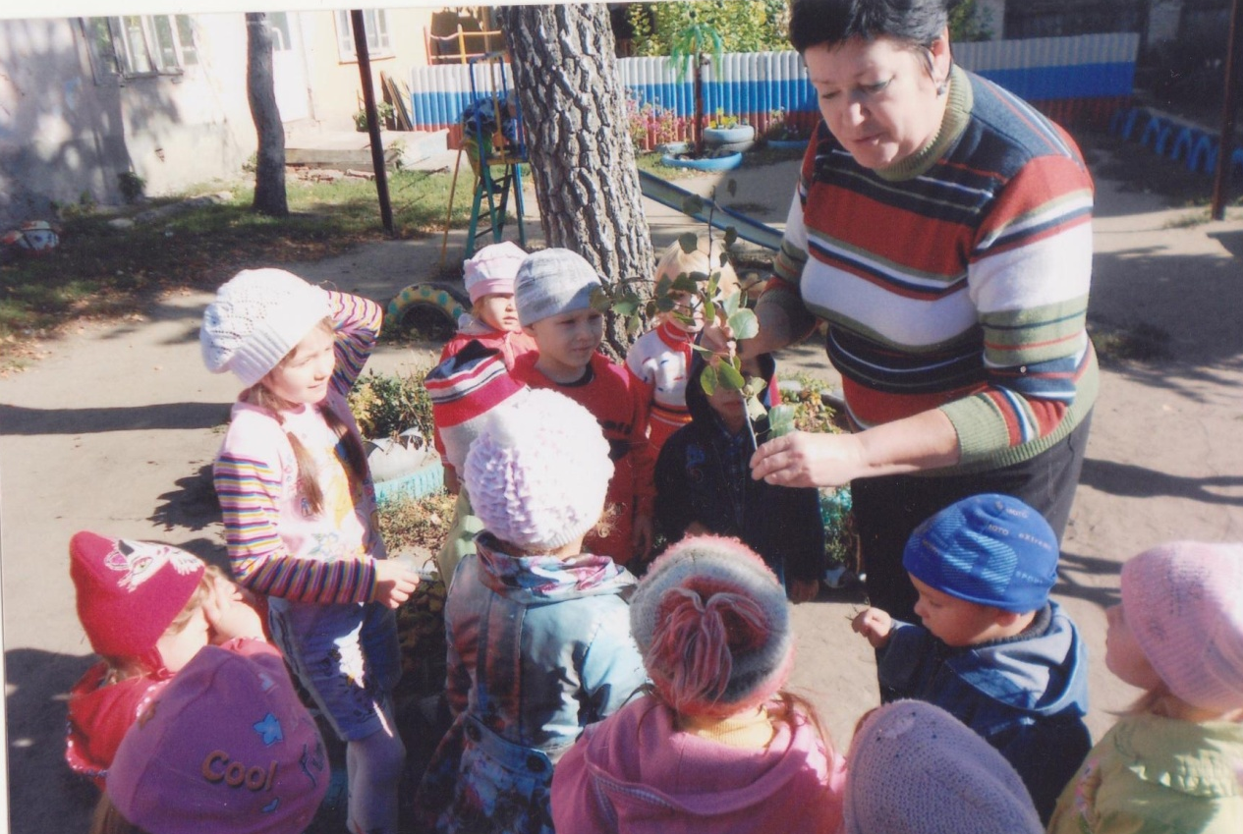
Рассматривание веточки березы

Slide 7
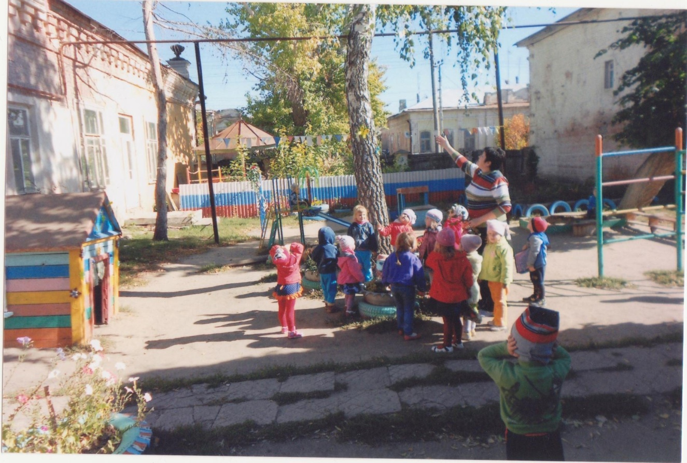
Знакомство со строением дерева

Slide 8
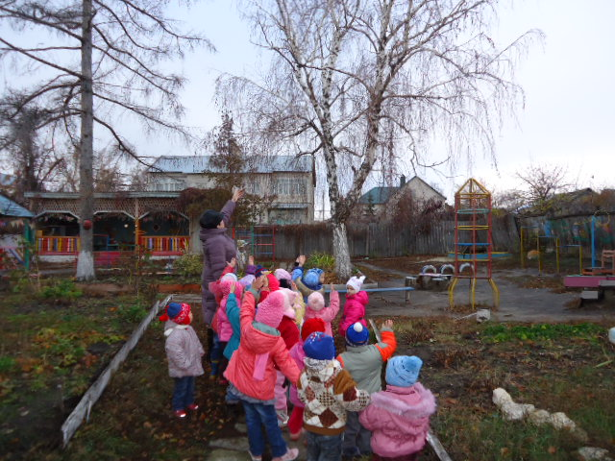
Сезонные изменения

Slide 9
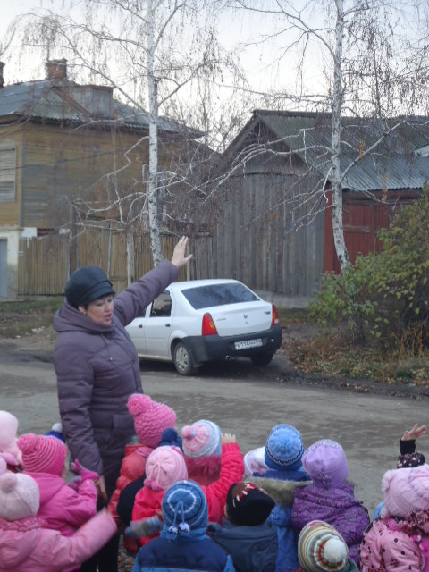
Наблюдение за березками на улицах города

Slide 10
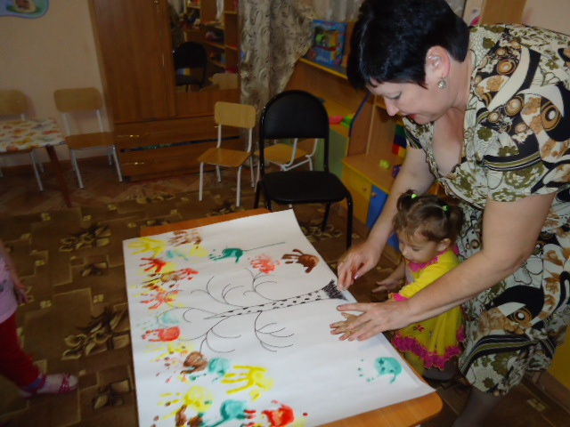
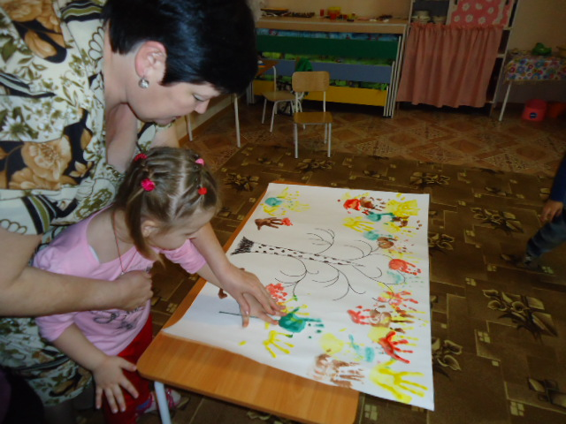
Коллективная работа «Березка руками детей»
1 этап

Slide 11
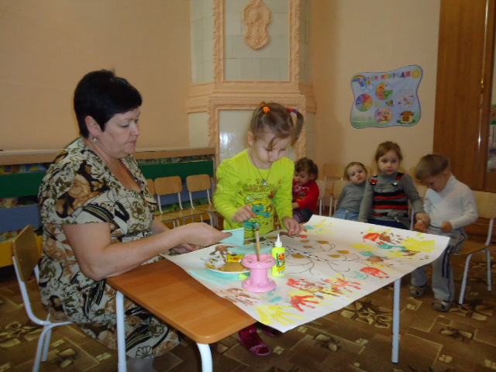
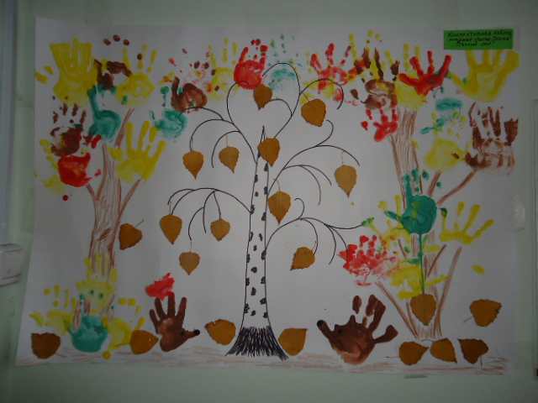
Аппликация
2 этап
Вот, какая березка!

Slide 12
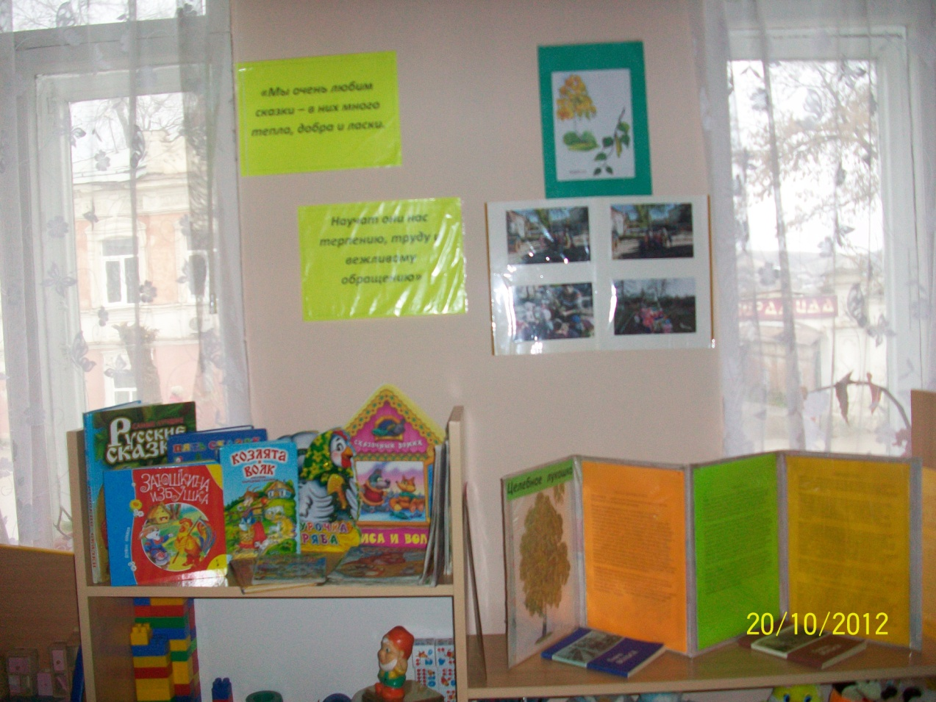
«Целебное дерево»
Уголок для родителей

Slide 13
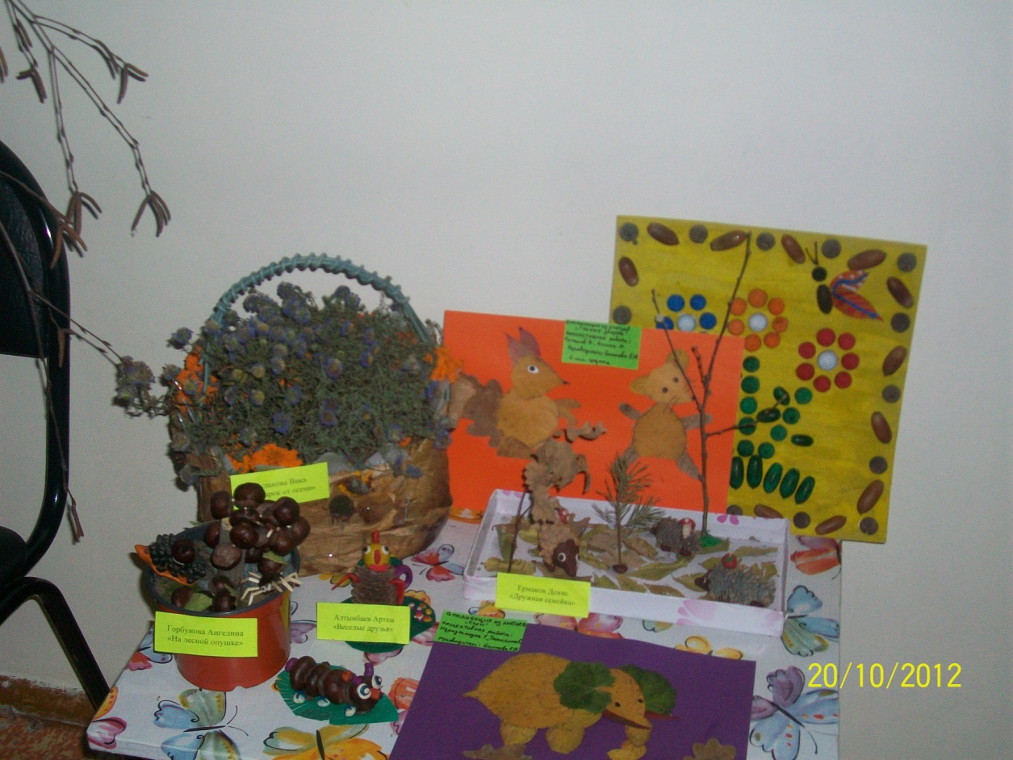
«Маленькие волшебники»
Работы руками детей

Slide 14
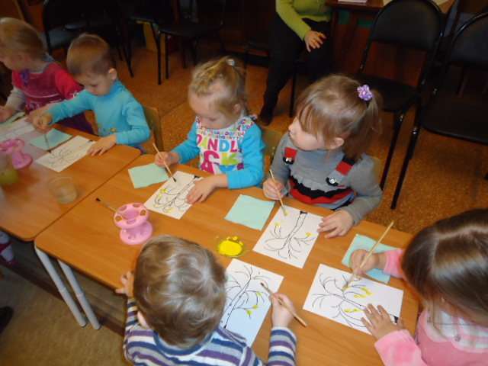
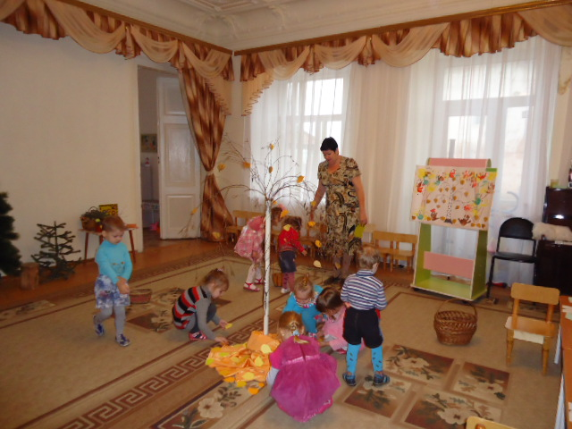
Развлечение
Праздник русской березки

Slide 15
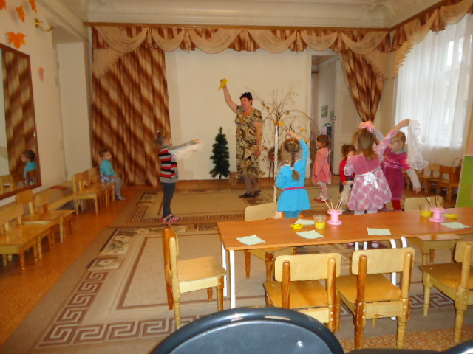
Танец с платочками

Slide 16
Презентацию подготовила Баннова Е. И.

